Slide 1
TIẾT 21: LỖI DÙNG TỪ

Slide 2
a. Gậy tre, chông tre chống lại sắt thép của quân thù. Tre xung phong vào xe tăng, đại bác. Tre giữ làng, giữ nước, giữ mái nhà tranh, giữ đồng lúa chín. Tre hi sinh để bảo vệ con người. Tre, anh hùng lao động! Tre, anh hùng chiến đấu!
(Thép Mới)
Nhấn mạnh, tạo nhịp điệu hài hoà.

Slide 3
b, Truyện dân gian thường có nhiều chi tiết tưởng tượng kì ảo nên em rất thích đọc truyện dân gian.
Cảm giác nặng nề, lủng củng → Lỗi lặp do diễn đạt kém.
Em rất thích đọc truyện dân gian vì truyện có nhiều chi tiết tưởng tượng, kì ảo.

Slide 4
A, Ngày mai, chúng em sẽ đi thăm quan Viện bảo tàng của tỉnh.
B, Ông hoạ dĩ già nhấp nháy bộ ria mép quen thuộc.
Tham quan.
Mấp máy.
Tham quan: Thấy tận mắt để mở rộng hiểu biết hoặc học tập kinh nghiệm
Mấp máy: Cử động khẽ, liên tiếp.

Slide 5
Chú ý:
Từ có 2 mặt: + Hình thức
+ Nội dung
→ Hai mặt này gắn chặt với nhau. Vì vậy nếu sai về hình thức sẽ dẫn đến sai về nội dung . Cho nên, khi nói hoặc viết cần chú ý, không lẫn lộn giữa các từ gần âm.

Slide 6
BT1: Hãy lược bỏ những từ ngữ trùng lặp trong các câu sau:
A, Bạn Lan là một lớp trưởng gương mẫu nên cả lớp ai cũng đều rất lấy làm quý mến bạn Lan.

Slide 7
B, Sau khi nghe cô giáo kể câu chuyện ấy, chúng tôi ai cũng thích những nhân vật trong câu chuyện này vì những nhân vật ấy đều là những nhân vật có phẩm chất đạo đức tốt đẹp.
- Bỏ “Câu chuyện ấy”.
- Thay “câu chuyện này” → “chuyện ấy".
- Thay “những nhân vật" → “những người".

Slide 8
C, Quá tình vượt núi cao cũng là quá trình con người trưởng thành, lớn lên.
- Bỏ từ “lớn lên” vì đồng nghĩa với “trưởng thành”.

Slide 9
Linh động → Sinh động
Linh động: Không quá câu lệ bằng nguyên tắc.
Sinh động: Có khả năng gợi ra những hình ảnh nhiều dạng vẻ khác nhau, hợp với hiện thực của đời sống.

Slide 10
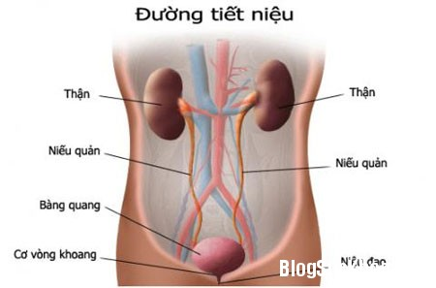
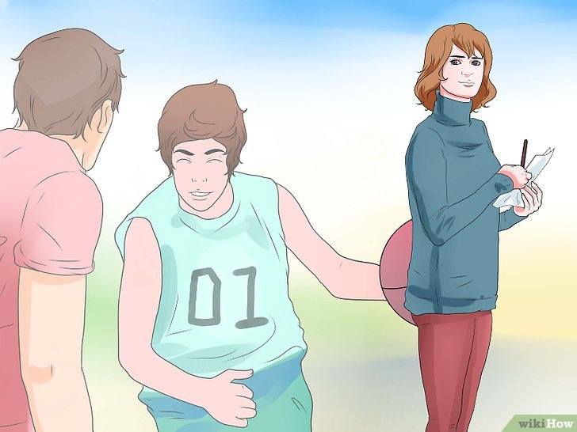
Bàng quang → Bàng quan
Bàng quang: Bọng chứa nước tiểu.
Bàng quan: Đứng ngoài cuộc mà nhìn, coi là không có quan hệ với mình.

Slide 11
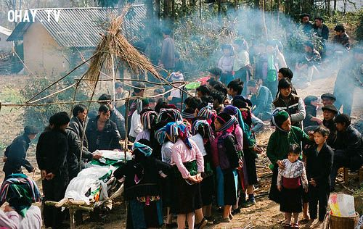
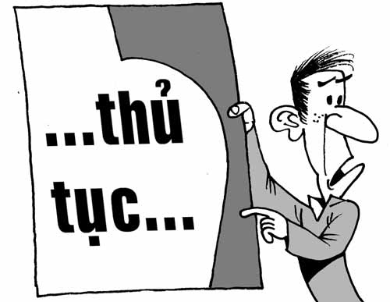
Hủ tục → Thủ tục
Hủ tục: Phong tục đã lỗi thời.
Thủ tục:Những việc phải làm theo quay định.

Slide 12
KIỂM TRA 15 PHÚT
Câu 1: Thế nào là nghĩa gốc, thế nào là nghĩa chuyển? Cho VD?
Câu 2: Giải thích nghĩa của từ “xuân” trong trường hợp sau và cho biết nghĩa nào là nghĩa gốc, nghĩa nào là nghĩa chuyển?
a) Mùa xuân là Tết trồng cây
Làm cho đất nước càng ngày càng xuân.
b) Khi người ta đã bảy mươi xuân thì tuổi tác càng cao, sức khoẻ càng kém.

Slide 13
TIẾT 26: CHỮA LỖI DÙNG TỪ

Slide 14
Yếu điểm→ Điểm yếu, nhược điểm
Yếu điểm: là điểm chủ yếu, quan trọng.
Nhược điểm: chỗ kém, chỗ yếu.
Đề bạt→ Bầu
Bầu: chọn bằng cách bỏ phiếu, hoặc biểu quyết để giao cho làm một chức vụ.
Đề bạt: cử giữ chức vụ cao (do cấp trên quyết định, không do bầu cử).

Slide 15
Chứng thực→ Chứng kiến
Chứng thực: xác thực là đúng sự thật
Chứng kiến: trông thấy tận mắt.

